Slide 1
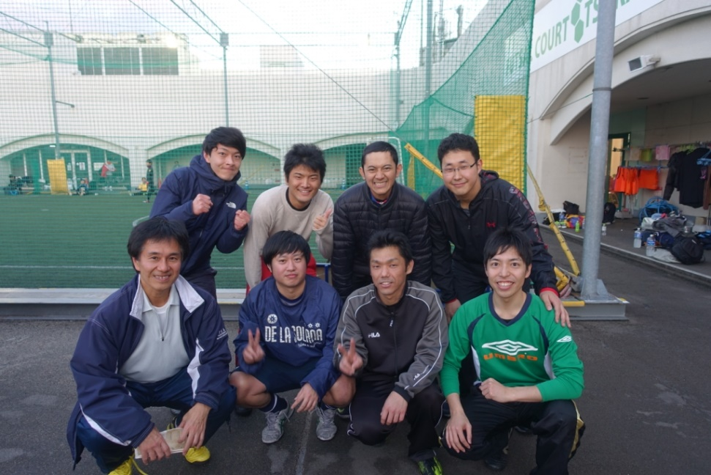
はじめまして
2017年入社 (入社2年目)
先端技術総合研究所
環境システム技術部
長瀬誉英
学生時代
学部：工業化学科 工業基礎化学コース
修士：物質エネルギー化学専攻：燃料電池の研究
＜学部時代＞
サークル：サッカー、生協学生委員会
バイト：塾講師・家庭教師
＜大学院時代＞
研究は先生に怒られない程度に。モチベーションは高くなかった。

Slide 2
どうして電機メーカーに？
志望理由
違う背景を持つ人と一緒に仕事をしてみたい
ものづくりに携わりたい
色んな事業に携わりたい
人から頼られるような環境で働きたい
消費者に近い製品の開発がしたい（上流・下流）

Slide 3
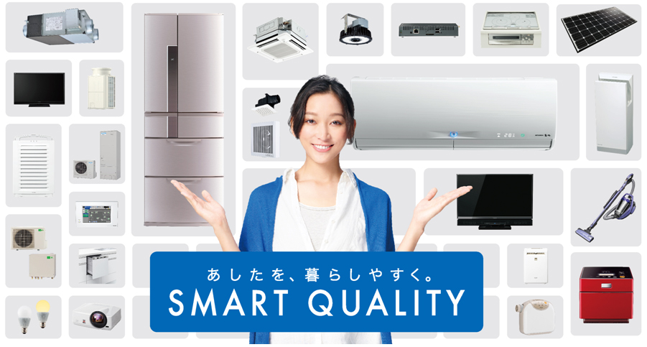
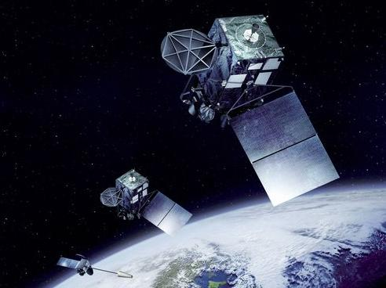
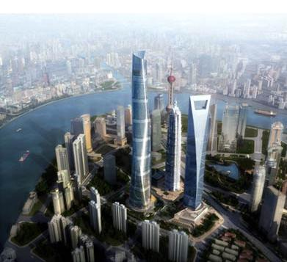
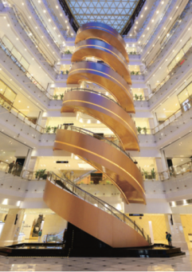
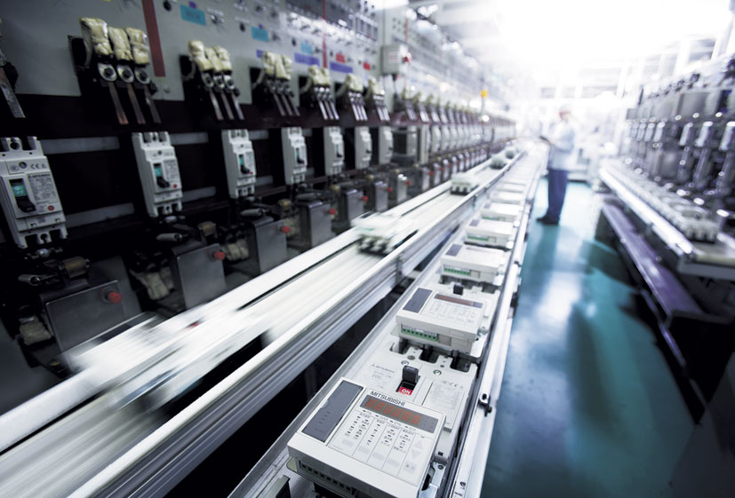
どうして電機メーカーに？
電機メーカーの製品ってカッコよくないですか？

Slide 4
どうして電機メーカーに？
就職活動の時に考えていたこと
研究所の場所は伊丹。理系の割に街中にある
所謂、いい人が多い
\
そこそこ？
研究職には不安もあり
ジョブマッチングに通れば、内定の前に部署が確定する

Slide 5

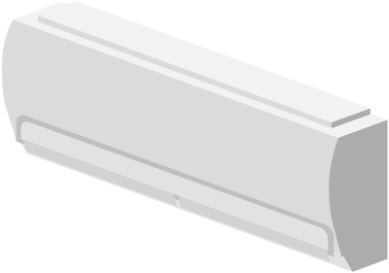
私の仕事
製品の寿命を見定める研究をしています
形あるものいつかは壊れる
壊れた製品は非常に危険！
適切なタイミングで交換・廃却が必要
そのためには、製品寿命を予測する必要がある

Slide 6
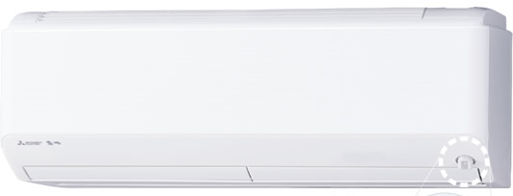
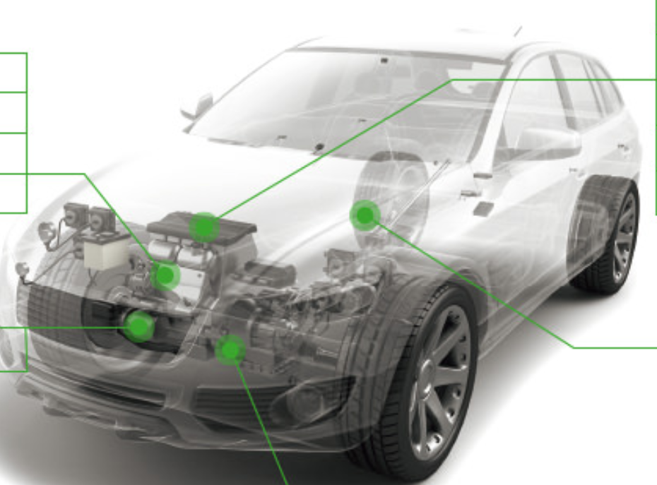
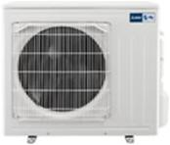
私の仕事
もう少し具体的に・・・
学生の時に専門にしていた電気化学の技術を使って腐食の研究をしています
電気化学測定で
腐食反応解析
腐食進行を
シミュレーション
腐食由来の
製品寿命を予測
＜関連製品＞
OH⁻
O₂
液滴
M⁺
e⁻
e⁻
金属
腐食電流
エアコン
Fig.金属の腐食反応機構
自動車機器
etc.

Slide 7
私の仕事
一日の流れ（例）
基本的な業務内容は大学の研究室とそんなに変わらない
（※研究所の場合）
8:30 | 出社、メールチェック
9:00 | 実験や作業
11:00 | データ分析
12:15 | お昼ごはん
13:00 | グループミーティング
13:30 | 実験
16:00 | まとめ、報告作成
17:00 | デスクワーク
18:00 or 19:00 | 帰宅
違うところ
抱える案件の数
チームで取り組む
専門家以外の人に説明する機会が多い

Slide 8
最後に
入社して良かったなーと感じる場面
周りに色んな分野のプロがたくさんいる
機械、電機、情報、材料etc. 話を聞くだけでも面白い。
実際に、同期内でそれぞれの専門を語る会を実施中。
自分で発信していけば、意外と実現する
情報系の勉強がしたいと主張。（化学系部署なのに…）
AI実装セミナーに参加。プログラミングの勉強会を開催。
今年度は、ヨーロッパへの出張もあった
良い人が多い！
良い人が多いです。

